Slide 1
Serviço de Autenticação Distribuído
André Vieira A78322
Eduardo Rocha A77048
Ricardo Neves A78764

Slide 2
Introdução do Problema
Os utilizadores precisam de memorizar um par username/password para cada plataforma que usam.
Cada aplicação desenvolvida precisa do seu próprio sistema de autenticação e autorização.

Slide 3
Solução
Criar um sistema central que trate da autenticação e autorização.
Utilizadores apenas precisam de memorizar um par de credenciais.
Oferecer também “atalhos” para login através de Google, Facebook, etc.

Slide 4

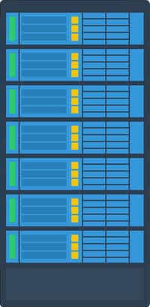





Solução desenhada
App 1
App 2

Slide 5
Associar contas adicionais
O utilizador pode associar contas adicionais à sua conta na nossa plataforma.
Estas contas adicionais servem apenas como um atalho ao login.
Google, Facebook, Twitter e GitHub usam todos OAuth para autorização, o que influenciou a nossa escolha.

Slide 6
OAuth 2.0
OAuth é um protocolo de autorização que permite que as aplicações obtenham acesso limitado às contas de usuários em um serviço HTTP.
O nosso sistema irá usar o protocolo OAuth 2.0 para enviar tokens para clientes (aplicações terceiras).
OAuth 2.0 tem várias melhorias sobre o OAuth 1, em segurança e número de funcionalidades.

Slide 7
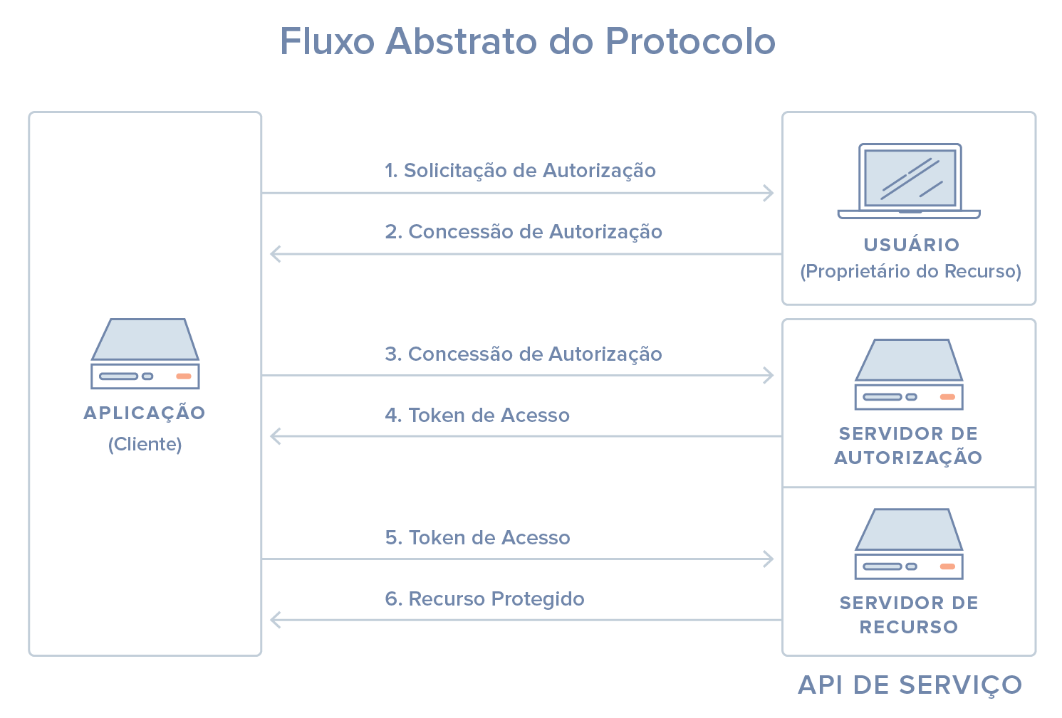
OAuth 2.0

Slide 8
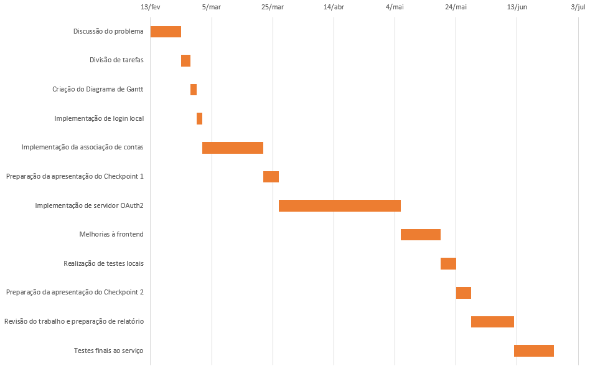
Timeline

Slide 9
Trabalho Futuro
Permitir registo de novas aplicações como clientes.
Implementar um servidor OAuth 2.0.
Melhorar a frontend para permitir mais funcionalidades.

Slide 10
Serviço de Autenticação Distribuído
André Vieira A78322
Eduardo Rocha A77048
Ricardo Neves A78764

